Slide 1

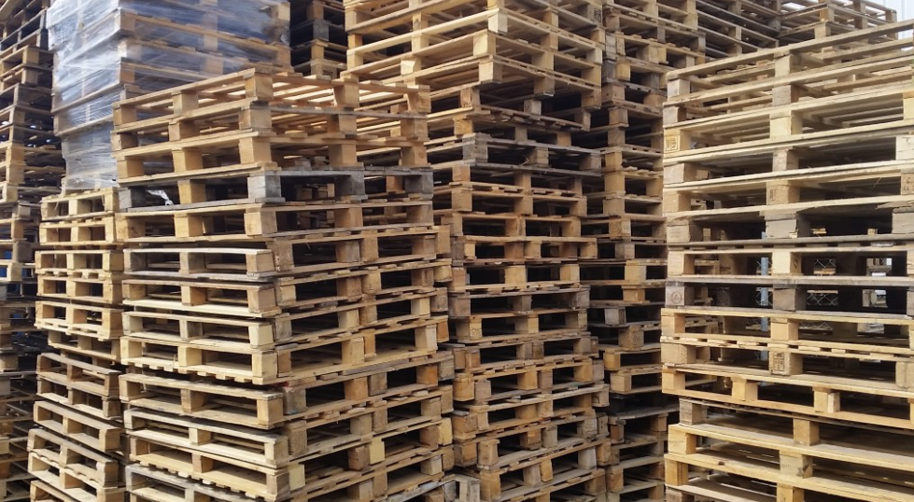
Træemballageordningen ISPM 15
-Slides til brug ved undervisning af medarbejdere i træemballagevirksomheder
2024
Ulla Katja Thybo
Marie-Louise Nielsen

Slide 2

Øget global handel kan sprede alvorlige planteskadegørere
-Du er med til at begrænse spredningen ved at arbejde med ISPM-15!
Der kan følge meget alvorlige planteskadegørere med ubehandlet træemballage.
Importlande beskytter sig mod planteskadegørere ved at kræve ISPM-15 mærket træemballage.
ISPM-15 mærket træemballagen er behandlet mod planteskadegørere.
Træemballage er involveret i ca. 80 % af globalt handlede varer.
Den internationale handel er steget ca. 45 gange siden 1950, -og den stiger fortsat.
EU kræver ISPM-15 mærket træemballage ved import.
Indenfor EU kan man benytte træemballage uden ISPM-15 mærket,-dog med få undtagelser.

Slide 3
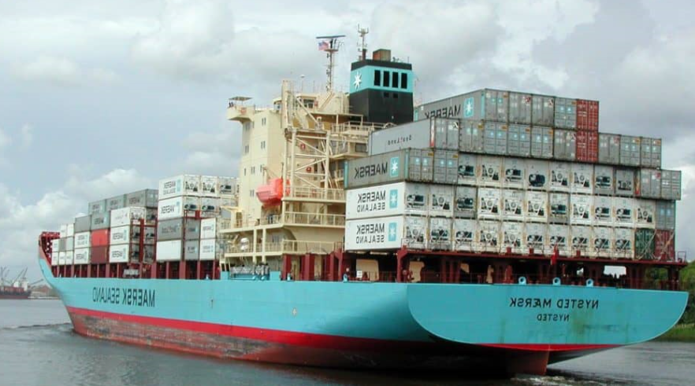
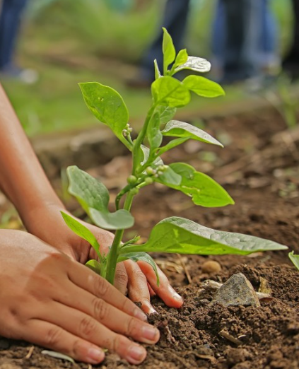
Spredning af plantekarantæneskadegørere
Vær opmærksom på larvegange og smuld.
Billelarver kan følge med paller og træemballage.
Handel og transport
Fly, skib, lastbiler, rejsende
Naturlig spredning, f.eks. biller der kan flyve langt
Frugt- og prydplanter til plantning
Trævarer, brænde, flis og emballagetræ

Slide 4
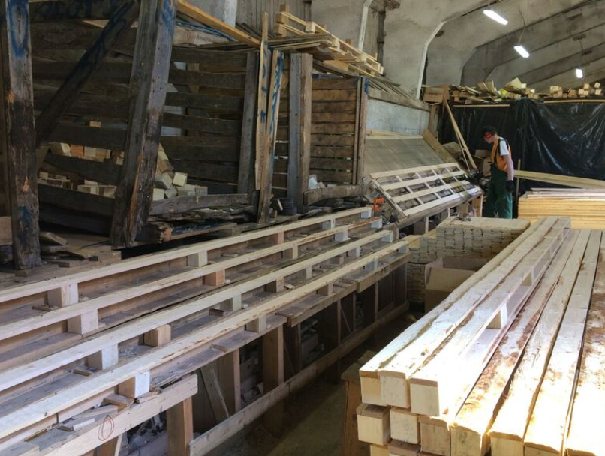
Hvad betyder ISPM-15 mærket?
-En international mærkningsordning, som skal hindre spredning af alvorlige planteskadegørere med træemballage.
-Mærket viser at træemballagen er behandlet efter ISPM-15 standarden.
-Der findes 4 godkendte behandlingsmetoder internationalt
(HT (varmebehandling –godkendt i DK), DH (dielektrisk varmebekandling –ikke godkendt i DK), MB (Methylbromid behandling – ikke godkendt i DK), SF (Sulphurylfluorid behandling, -ikke godkendt i DK).
-Det er vigtigt at alle dele af en ISPM-15 træemballageenhed er behandlet efter ISPM 15 standarden.
-Mærkningsordningen skal give sporbarhed, så man kan finde tilbage til den godkendte træemballagevirksomhed, som har produceret eller ændret på ISPM-15 mærket træemballage.
-Der snydes med ISPM-15 behandling. Symptomer på manglende ISPM-15 behandling af træemballage kan være angreb af insekter og larver mm. Ikke-behandlet træ må ikke benyttes til ISPM-15 mærket træemballage.
-Utydelige mærker og symptomer på skadegørere i træemballage ved import, kan betyde afvisning af varen og erstatningskrav til træemballageproducenten.
-En ISPM 15 træemballageenhed behandles som udgangspunkt én gang, -medmindre der sker ændringer af den, f.eks. Ved reparation, hvor reparatøren skal mærke reservedelen med sit eget ISPM-15 mærke, og sikre dokumentation på at reservedelen er ISPM-15 behandlet.

Slide 5
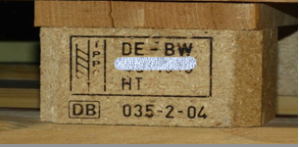
Kun godkendte virksomheder må ændre på ISPM-15 mærket træemballage
-Landbrugsstyrelsen godkender ISPM 15 træemballagevirksomheder i Danmark.
-Godkendte virksomheder udarbejder en kvalitetshåndbog og har ansvar for sporbarhed og dokumentation for ISPM-15 behandling.
-Medarbejdere i ISPM-15 godkendte virksomheder skal undervises i ordningen, så de kender til formål og regler.
-Der er ca. 140 godkendte virksomheder på ISPM-15 ordningen i DK.
-Kun godkendte virksomheder må benytte ISPM-15 mærket og ændre på træemballage med ISPM-15 mærket.
-Hvis du ændrer på ISPM-15 træemballage, uden at være godkendt hos LBST, skal du fjerne alle ISPM-15 mærker.
-Træ som ikke er ISPM-15 behandlet må ikke benyttes til ISPM-15 mærket træemballage.
-Godkendte ISPM-15 virksomheder må ikke låne deres mærke ud til nogen, -heller ikke til andre afdelinger af virksomheden.
-ISPM 15 behandlet træ, og ubehandlet træ, skal altid være tydeligt adskilt på virksomheder, så der ikke sker blanding.
-Træ og træemballage må først ISPM-15 mærkes efter ISPM-15 varmebehandling.

Slide 6
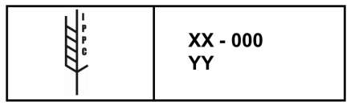
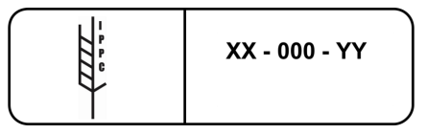
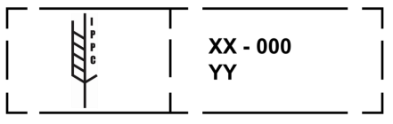
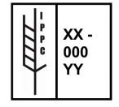
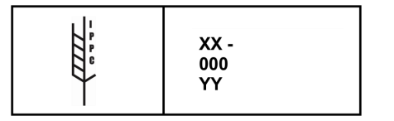

Eksempler på ISPM 15 mærket
Husk at:
-Mærket skal være tydeligt og holdbart, samt placeret synligt.
-Der kan være forskel på størrelsen.
-Der må ikke være andre mærker indenfor ISPM-15 mærket.
-Rækkefølgen af oplysningerne xx (landekoden), 000 (virksomhedens registreringsnummer) og yy (behandlingsmetoden) er den samme.

Slide 7
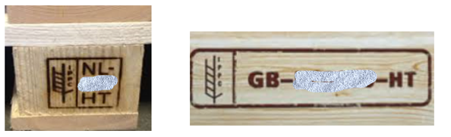
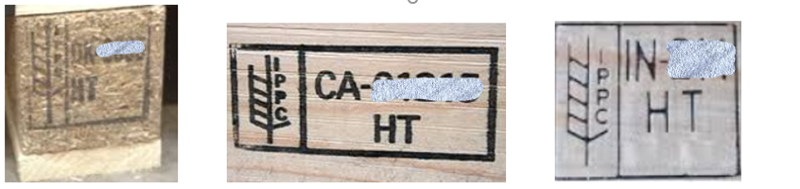
Eksempler på korrekt mærkning

Slide 8
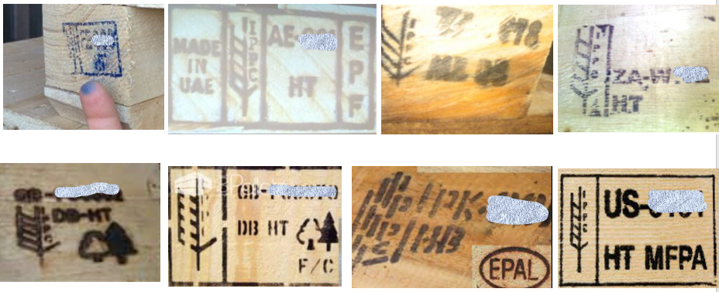
Eksempler på utydelig og ukorrekt mærkning
-Sørg for at leverandøren mærker korrekt, hvis du køber ISPM-15 mærket træ!

Slide 9
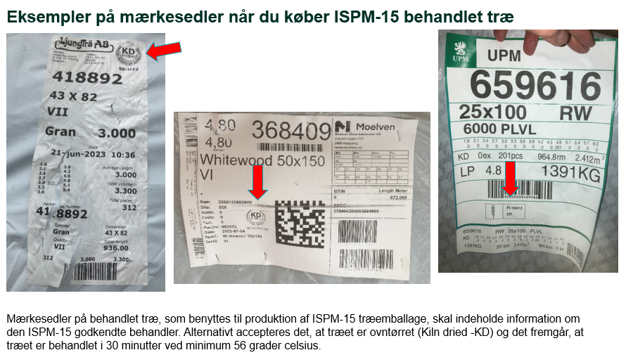

Slide 10

Særlig opmærksomhed ved træ og handel
-Der snydes med behandling og mærkning af ISPM-15 mærket træemballage.
-Det kan være meget dyrt at få afvist varer i importen pga. træemballagen.
-Importlande har øget fokus på at mærket er korrekt og behandlingen er udført.
-EU har særligt fokus på træemballage ved import fra Kina, Indien, Belarus m.fl.
-Billige varer transporteres ofte med dårlig træemballage.
-Fokus på træemballage med tunge varer som marmor, granit, stål mm fra Kina, Belarus, Indien.
-Fokus på emballagetræ fra Nordamerika og Østasien grundet fyrrevednematoden.
-Midterstykker af paller er ofte dårligst, hvilket medfører behov for palleløfter ved kontrol.
-Flere lande benytter hunde, som kan lugte skadegørere i træ.
-Fund af skadegørere i træ er ofte indikator på at træet ikke er behandlet korrekt.
-Symptomer på angreb af skadegørere er smuld, huller, voksne insekter, larver og larvegange.
-Fokus på brænde fra Rusland, Ukraine og Israel
-I 2021 var der i EU 1065 fund af skadegørere i træemballage
-Ved mistanke om fund af karantæneskadegører kontakt Landbrugsstyrelsen

Slide 11
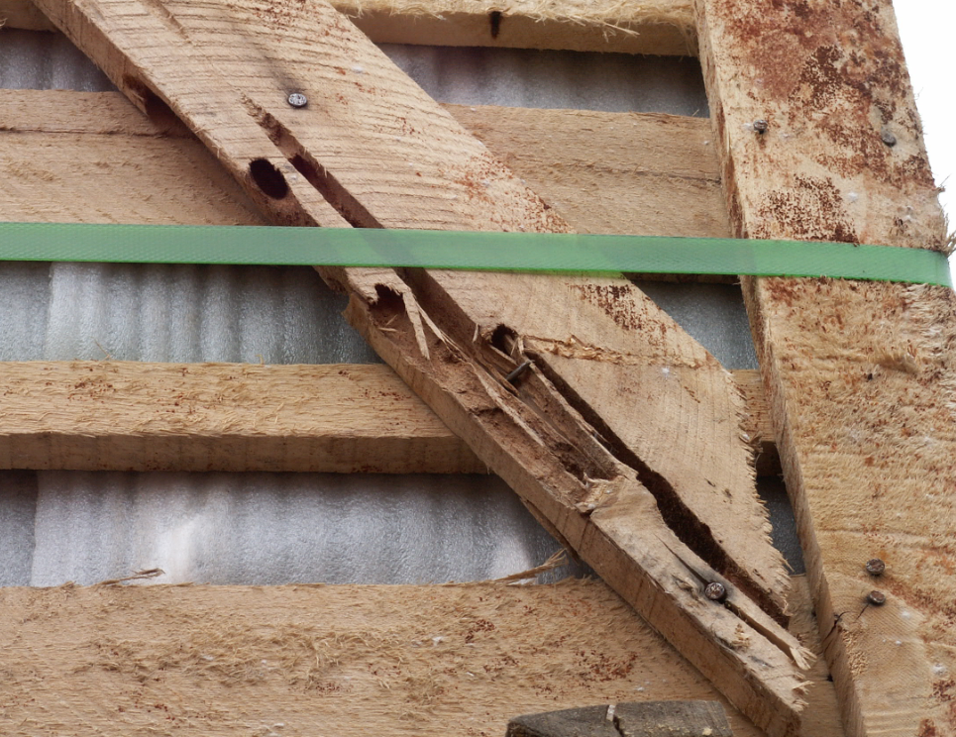
Køb af træ til ISPM-15 produktion, -eller køb af ISPM-15 emballage
Opmærksomhedspunkter:
-Husk at sikre dokumentation for at det træ du benytter til ISPM-15 varer er behandlet.
-Har du tillid til din samhandelspartner – opfylder leveringerne ISPM-15 kravene?
-Er der tale om en ISPM-15 godkendt virksomhed? Der snydes med mærket, så vær obs.
-Er træet billigt kan det være en indikator på, at det ikke er behandlet efter ISPM-15.
-Er mærkningen ikke korrekt/utydelig, bør du ikke acceptere det.
-Er der tegn på angreb af træet, bør du skifte leverandør.
-Du kan blive ansvarlig overfor dine handelspartnere, hvis emballagen ikke opfylder ISPM-15 kravene og f.eks. Indeholde larver. Det kan være meget dyrt.
-Undgå spredning af alvorlige skadegørere med træemballage.
-Kontakt Landbrugsstyrelsen ved mistanke om fund af karantæneskadegører.

Slide 12
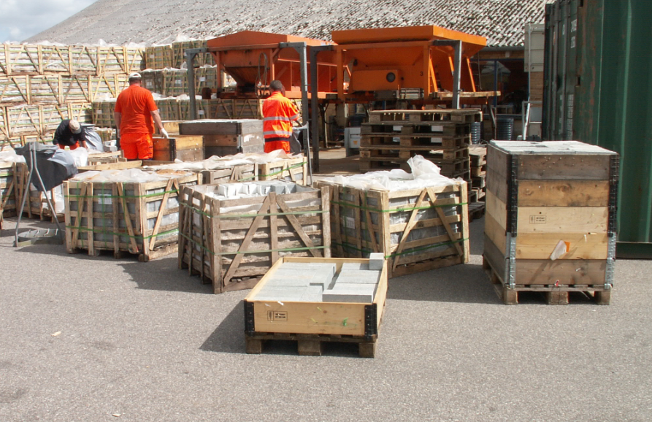
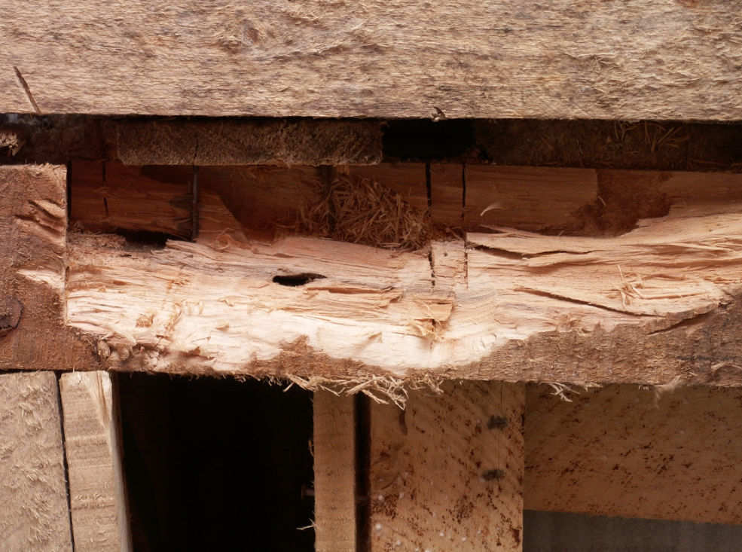
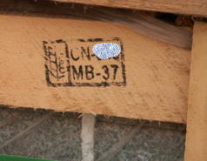
Eksempel på fund af skadegører i importeret træemballage fra Kina til Danmark
Asiatisk træbuk (Latin: Anoplophora glabripennis)
Asiatisk træbuk
Blev indslæbt med træemballage fra Kina til Holstebro.
Kom ind med en sending granit fra Kina.
ISPM-15 mærket viser at emballagen er behandlet, -men alt tyder på at behandlingen ikke er sket.

Slide 13
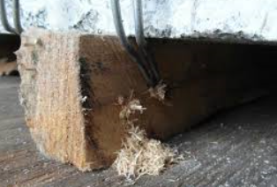
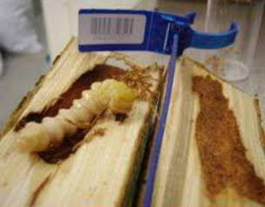
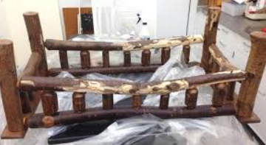
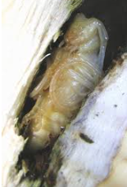
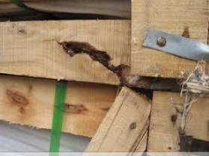
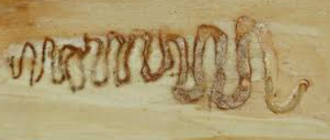
Symptomer på angreb af skadegørere i importeret træ til EU
-Husk at anmelde mistanke om fund til Landbrugsstyrelsen, lbst.dk

Slide 14

Læs mere om ISPM 15 træemballage:
Træemballage (emballage og trævarer) (lbst.dk)
Faktaark om ISPM 15 træemballage
Har du tjekket din træemballage, -info og film mm
Du er altid velkommen til at kontakte Landbrugsstyrelsen for yderligere informationer
e-mail til PlanterogBiosikkerhed@lbst.dk

Slide 15
Lovgrundlag EU / Danmark / Internationalt
Plantesundhedsforordningen Art. 96-98
https://eur-lex.europa.eu/legal-content/EN/TXT/?qid=1486386465908&uri=CELEX:32016R2031
Bekendtgørelse om godkendelse af virksomheder til mærkning af træemballage i henhold til den internationale standard ISPM-15
https://www.retsinformation.dk/eli/lta/2020/78
International standard ISPM 15
https://www.ippc.int/static/media/files/publication/en/2019/02/ISPM_15_2018_En_WoodPackaging_Post-CPM13_Rev_Annex1and2_Fixed_2019-02-01.pdf

